Slide 1
期末專案
第23組
甲班:張仲均、陳宇揚

Slide 2
小組成員與工作內容
10744107張仲均(50%)
工作內容:
網頁設計、網站首頁、購物車、網頁logo、會員中心(登入、註冊、修改密碼)
商品圖片
10744113陳宇揚(50%)
工作內容:
網頁設計、商品頁面、關於我們、留言板、商品資訊頁

Slide 3
網站內容介紹(包含創意與特色)
我們的販賣許多種類的手機殼，現代人越來越重視手機，但是手機也是需要保護的，需多網路上所販賣的手機殼得樣式都過於單調，而且大家對於手機殼也是會選擇較好看的，我們的價錢也都便宜500內就能夠選到自己心儀的手機殼。
網站上的Logo也是我們自己設計的，我們選用犀牛來當作我們的標誌希望手機殼可以很耐摔很硬，然後我們的標於是人要衣裝、佛要金裝、機殼也要裝。
我們的留言區有評分的功能，可以給使用作最評分給於幾顆星星。
我們首頁一開始就能夠看到我們的熱門商品還有最新的商品，如果把滑鼠滑到商品的照片上，照片就會有放大的功能，首頁也有放置幻燈片，會跳出我們的商品還有現在正在特價的商品
商品資訊的按鈕只要滑鼠靠近，就會他的邊邊就變成平滑型的。

Slide 4
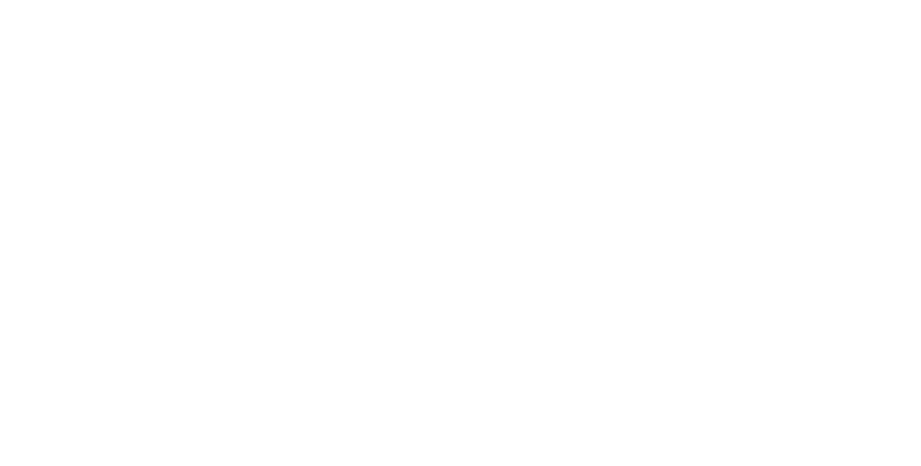
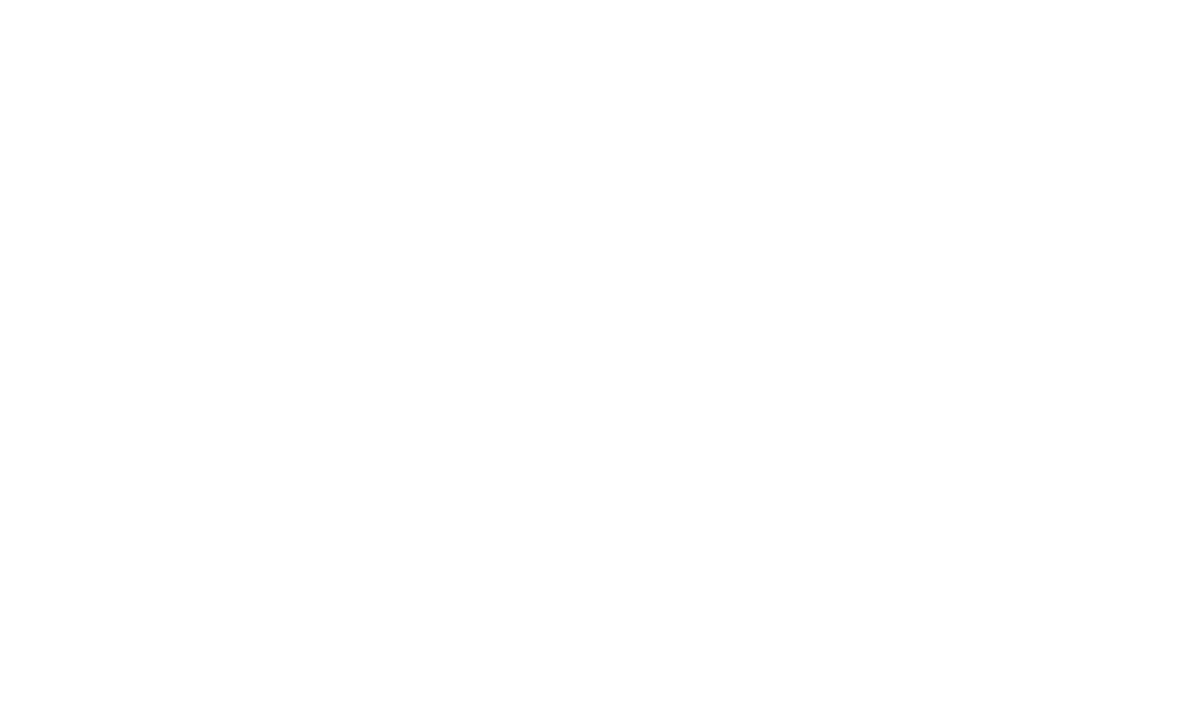
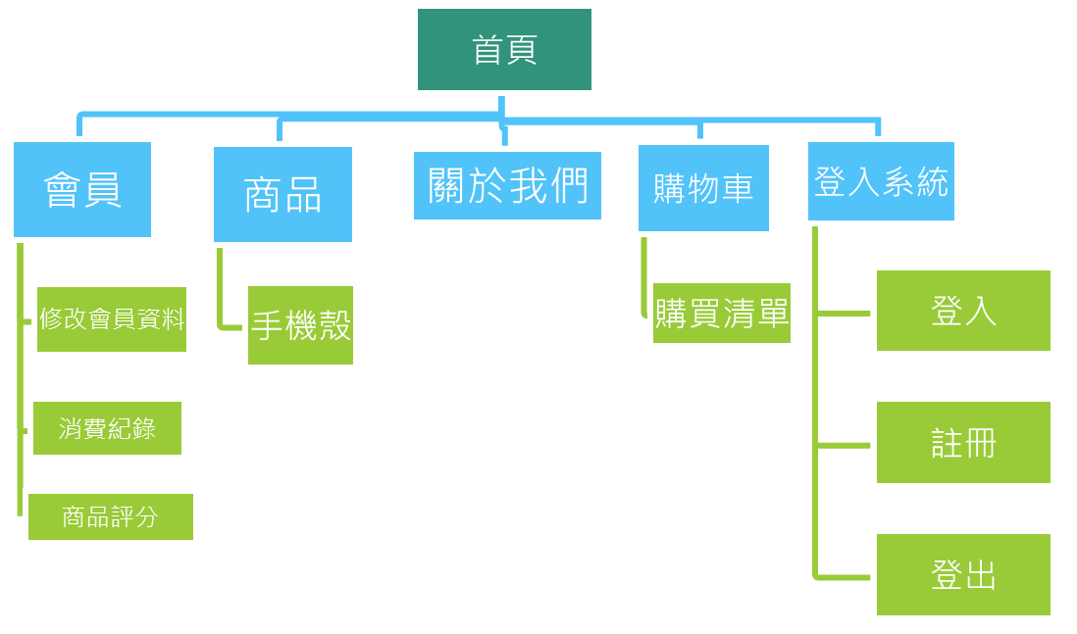
網站架構

Slide 5
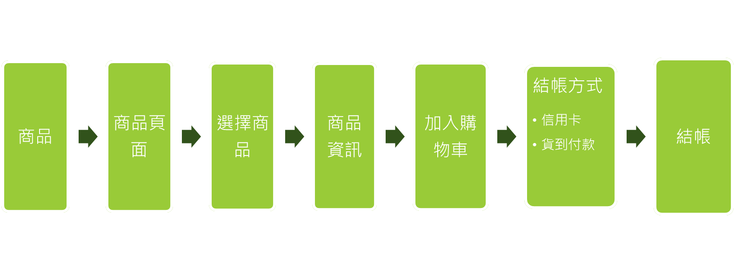
網站的購物流程

Slide 6
網站功能介紹

Slide 7
簡要說明所使用的技術
我們有使用Html、CSS、JS，主要使用HTML來設計網頁的排版，而CSS則是用來美化網頁，在首頁還有商品頁主要是這些，而在會員登入和註冊的系統裡我們是運用JS來寫的，

